Slide 1

从英语翻译成中文(简体) - www.onlinedoctranslator.com
信息系统 分析与设计
—课程的目标是知识和能力
2-<数字>

Slide 2

教科书：
系统分析与设计方法
（第七版）, L.惠顿 , 宾利
系统分析与设计方法
（原书第七版）
肖刚，孙慧译，
机械工业出版社
2-<数字>

Slide 3
参考
约翰·扎克曼. 信息系统架构的框架。IBM 系统杂志，第 26 卷，第 3 期，1987 年
2-<数字>

Slide 4
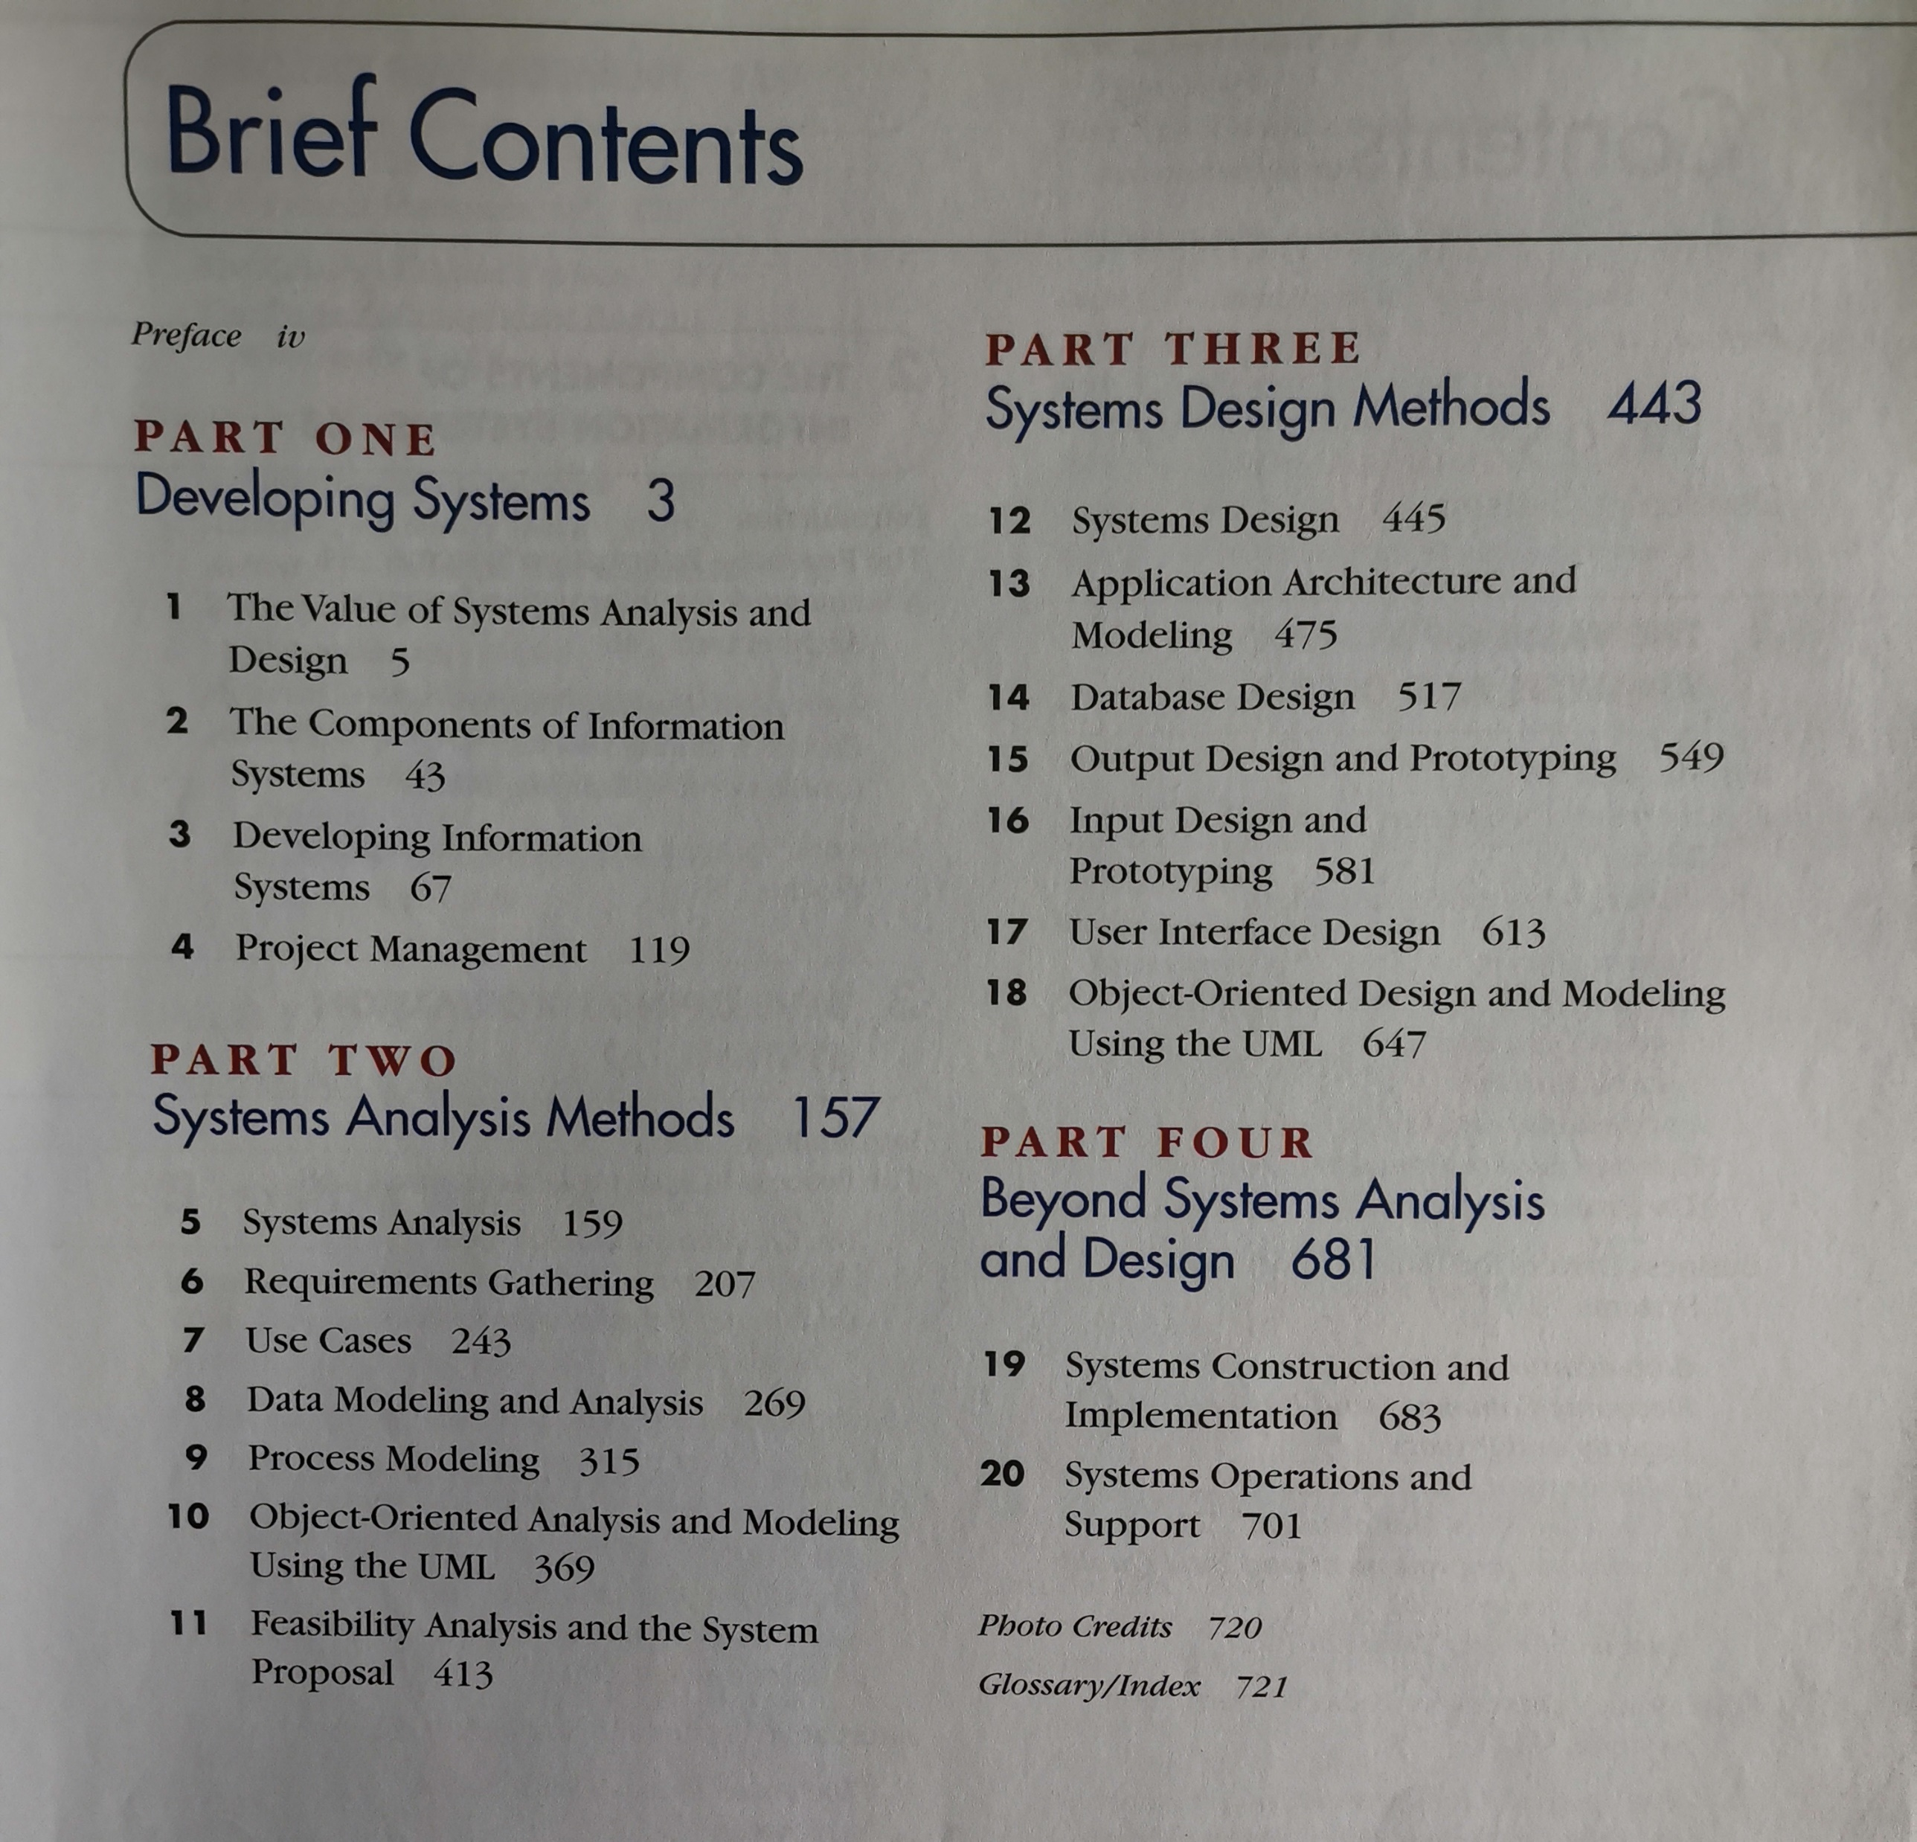
2-<数字>

Slide 5
内容
信息系统的组成
发展信息系统
项目管理
系统分析
系统设计
可行性分析
应用架构
2-<数字>

Slide 6
工具
统一建模语言，统一建模语言
理性玫瑰
星型UML
电源设计器
维西奥
……..
项目管理
项目
2-<数字>

Slide 7
第2章
组件
的
信息系统
2-<数字>

Slide 8
目标
识别不同类型的利益相关者谁使用或开发信息系统，并举例说明。
区分正面- 和后台信息系统。
描述信息系统的构建块。
知识
过程
通讯
2-<数字>
Notes:
<数字>
没有额外的注释

Slide 9
2.1 利益相关者：参与者 系统博弈
A利益相关者是对现有或提议的信息系统感兴趣的任何人。利益相关者可以是技术人员或非技术人员。他们还可能包括内部和外部工人。
2-<数字>
Notes:
<数字>

Slide 10
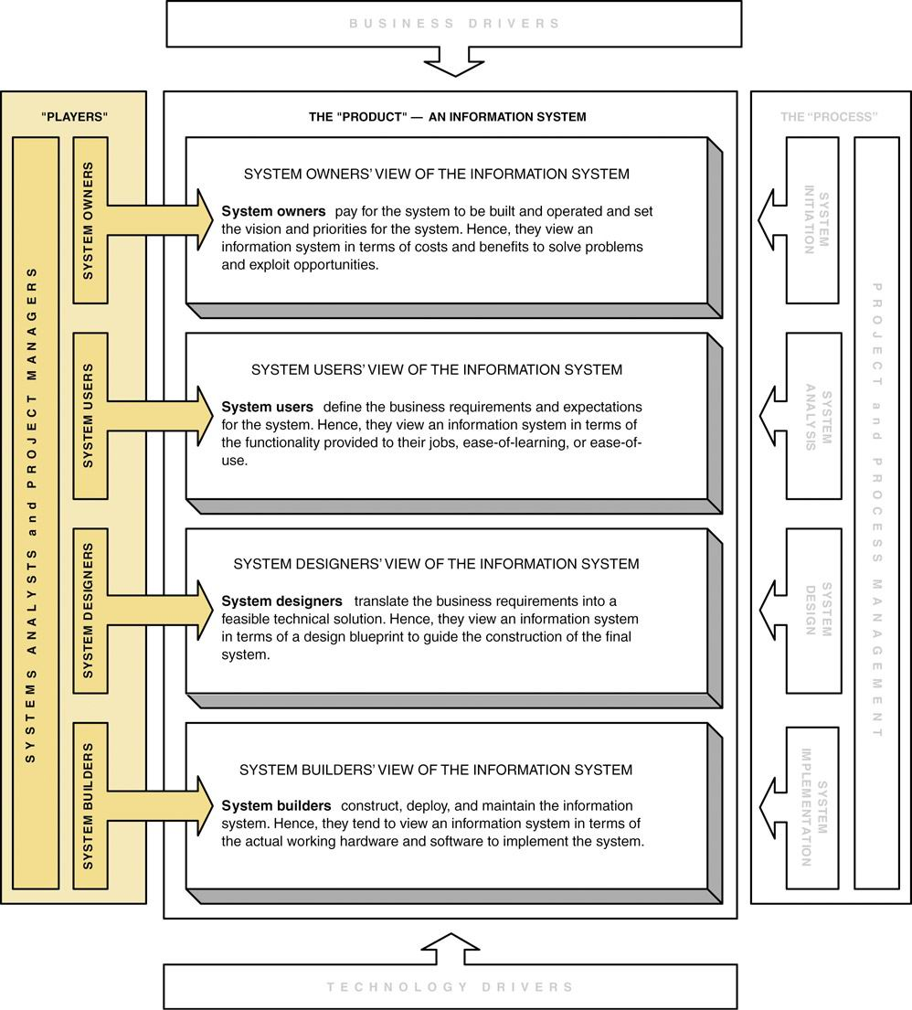
2-<数字>

Slide 11
系统所有者
系统所有者– 信息系统的发起人和执行倡导者（发起人和主要发起人），通常负责资助开发、运营和维护信息系统的项目。
2-<数字>
Notes:
<数字>

Slide 12
系统用户
系统用户– 定期使用信息系统或受信息系统影响的“客户” – 捕获、验证、输入、响应、存储和交换数据和信息。
-- 内部系统用户
-- 外部系统用户
2-<数字>
Notes:
<数字>

Slide 13
内部系统用户
文员和服务人员
技术及专业人员
主管、中层管理人员、行政管理人员
2-<数字>
Notes:
<数字>

Slide 14
外部系统用户
顾客
供应商
伙伴
远程用户- 实际不在场所但仍需要访问信息系统的用户。
移动用户- 位置不断变化但需要从任何位置访问信息系统的用户
2-<数字>
Notes:
<数字>

Slide 15
系统设计师和 系统构建者
系统设计师– 将系统用户的业务需求和限制转化为技术解决方案的技术专家。她或他设计满足系统用户要求的计算机数据库、输入、输出、屏幕、网络和软件。
系统建设者– 根据系统设计者生成的设计规范构建信息系统和组件的技术专家。
2-<数字>
Notes:
<数字>

Slide 16
系统分析师
系统分析– 研究该领域的专家问题以及组织的需求，以确定人员、数据、流程和信息技术如何最好地实现业务改进。
2-<数字>
Notes:
<数字>

Slide 17
系统分析师 作为问题解决者
需要解决的“问题”是指：
问题，无论是真实的还是预期的，都需要采取纠正措施
机会尽管没有投诉，但仍能改善情况
指令改变情况，无论是否有人抱怨当前情况
2-<数字>
Notes:
<数字>

Slide 18
2.2前台和后台 信息系统
前台 信息系统支持扩展到组织的客户（或选民）的业务功能委托人）。
营销
销售量
用户管理
后台 信息系统支持组织的内部业务运营，并联系供应商（材料、设备、用品和服务）。
人力资源
财务管理
制造业
库存控制
2-<数字>
Notes:
<数字>

Slide 19
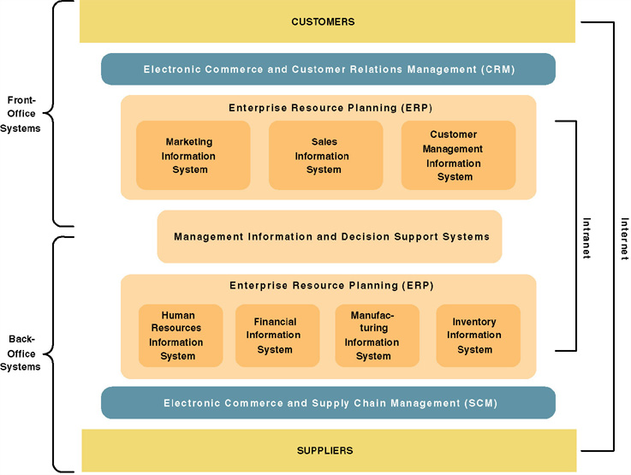
信息系统联盟
2-<数字>
Notes:
<数字>

Slide 20
信息系统的构建模块
知识——用于创建有用信息的材料。
过程——执行企业使命的活动（包括管理）。
沟通——系统如何与其用户和其他信息系统交互。
2-<数字>
Notes:
<数字>

Slide 21
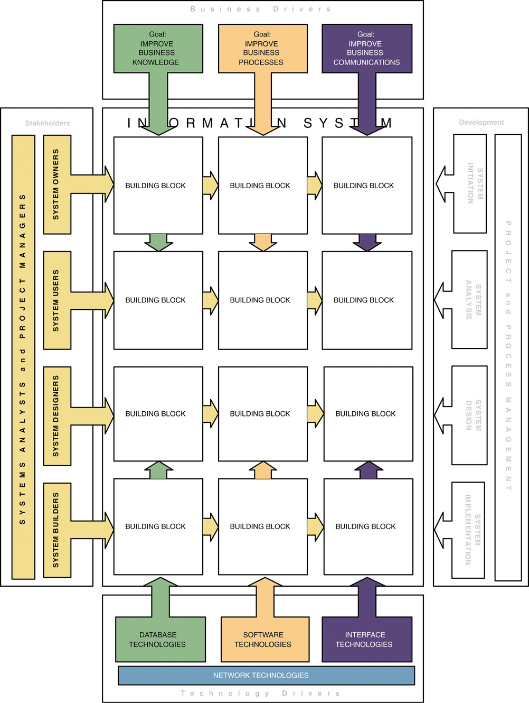
信息系统构建模块
2-<数字>
Notes:
<数字>

Slide 22
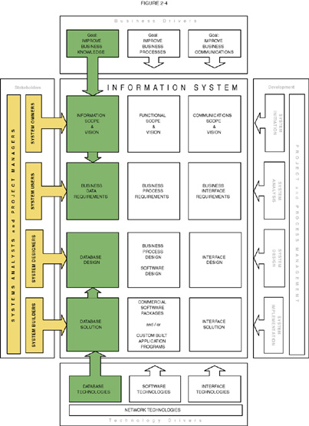
知识积木
信息范围与愿景
业务数据要求
数据库创建
数据库解决方案
2-<数字>
Notes:
<数字>
教学笔记
这张幻灯片直观地说明了本章对不同利益相关者所看到的知识焦点的讨论。
如果您的学生已经学习了数据库课程，那么在“知识”列的上下文中总结该经验可能会很有用。

Slide 23
知识观
系统所有者的观点
感兴趣的不是在原始数据中，但在增加新业务知识并帮助管理者做出决策的信息中。
商业实体和商业规则。
系统用户视图
将数据视为记录在表格中、存储在文件柜中、记录在书籍和电子表格中或存储在计算机上的内容。
关注与业务相关的问题（属于，涉及）数据。
数据要求– 以独立于数据技术的实体、属性、关系和规则来表示用户数据。
2-<数字>
Notes:
<数字>

Slide 24
知识的观点（续）
系统设计者的观点
特定数据库管理系统 (DBMS) 的数据结构、数据库模式、字段、索引和约束。
系统构建者的观点
SQL
DBMS 或其他数据技术
2-<数字>
Notes:
<数字>

Slide 25
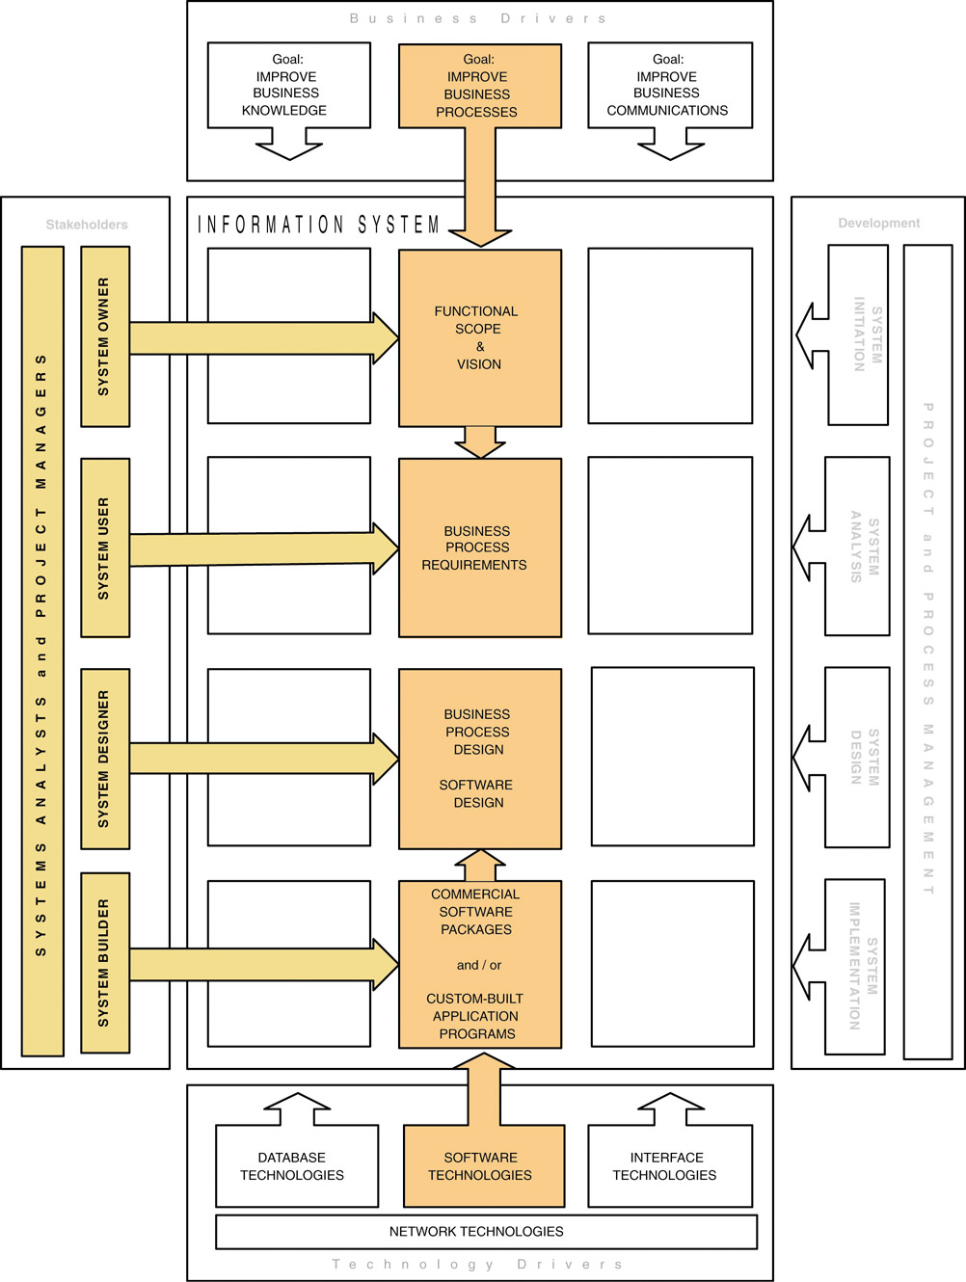
2.3.2 流程构建块
2-<数字>
Notes:
<数字>
教学笔记

Slide 26
流程的观点
系统所有者的观点
关注称为高级流程业务功能。
业务功能– 支持业务的一组相关流程。功能可以分解为其他子功能，并最终分解为执行特定任务的流程。
A跨职能 信息系统– 一个支持多个业务职能相关业务流程的系统，不受部门、部门、中心和办公室等传统组织边界的影响。
2-<数字>
Notes:
<数字>

Slide 27
PROCESS 的观点（续）
系统用户视图
关注为对业务事件提供适当响应而必须执行的工作。
业务流程– 响应业务事件的活动。
工艺要求– 用户的期望（理解）业务流程及其信息系统的处理要求。
政策– 管理业务流程的一组规则。
程序（程序） –用于完成业务流程的逐步指令和逻辑集。
工作流程– 业务流程中的交易流程，以确保实施适当的检查和批准。
2-<数字>
Notes:
<数字>

Slide 28
PROCESS 的观点（续）
系统设计者的观点
关心哪些流程要自动化以及如何自动化它们
受到所使用的应用程序开发技术的限制
软件规格– 业务流程的技术设计将由系统构建者编写的计算机程序实现自动化或支持。
2-<数字>
Notes:
<数字>

Slide 29
PROCESS 的观点（续）
系统构建者的观点
关注实现自动化流程的编程逻辑
应用程序– 基于语言的机器可读表示，表示软件过程应该做什么，或者软件过程应该如何完成其​​任务。
原型制作– 一种使用快速应用程序开发工具快速构建功能正常但不完整的信息系统模型的技术。
2-<数字>
Notes:
<数字>

Slide 30
传播观点
系统所有者的观点
WHO（哪些业务部门、员工、客户和合作伙伴）必须与系统交互？
在哪里这些业务部门、员工、客户和合作伙伴位于何处？
什么该系统必须与其他信息系统交互吗？
系统用户视图
关注信息系统的输入和输出。
2-<数字>
Notes:
<数字>
教学笔记
本幻灯片将与沟通焦点相关的定义和关键术语置于利益相关者的背景下。

Slide 31
沟通的观点（续）
系统设计者的观点
关注用户和系统间通信接口的技术设计。
接口规格– 记录系统用户如何与系统交互以及系统如何与其他系统交互的技术设计。
用户对话– 用户如何从一个窗口移动到另一个窗口或从一个页面移动到另一个页面，与应用程序交互以执行有用工作的规范。
2-<数字>
Notes:
<数字>
教学笔记
本幻灯片将与沟通焦点相关的定义和关键术语置于利益相关者的背景下。

Slide 32
沟通的观点（续）
系统构建者的观点
关注用户和系统间接口解决方案的构建、安装、测试和实施。
中间件– 实用软件，允许利用不同技术的应用软件和系统软件进行互操作。
2-<数字>
Notes:
<数字>
教学笔记
本幻灯片将与沟通焦点相关的定义和关键术语置于利益相关者的背景下。

Slide 33
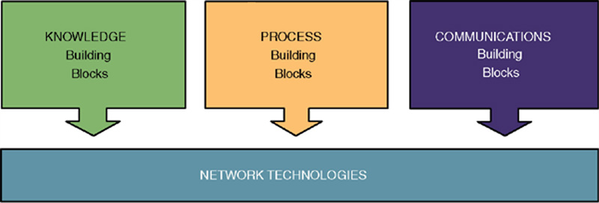
2.4 网络技术及 IS 积木
干净的层次感方法允许将任何一个构建块替换为另一个构建块，同时对其他构建块影响很小或没有影响
2-<数字>
Notes:
<数字>

